Slide 1
Бисероплетение
МКУДО «Магарамкентская районная школа искусств»
Составила
педагог дополнительного образования
Исламова М.К.

Slide 2

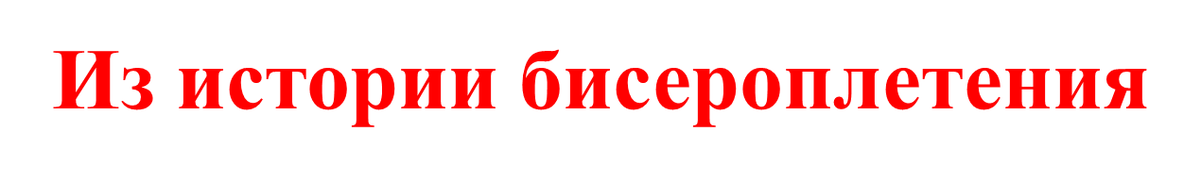
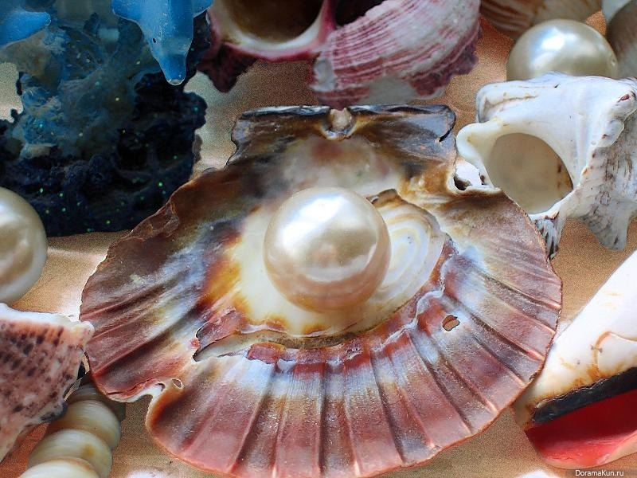
История и традиции его применения уходит своими корнями в далекие времена.
Безусловно, первые мастерицы в работах из бисера использовали жемчужины, добываемые из рек.
\

Slide 3
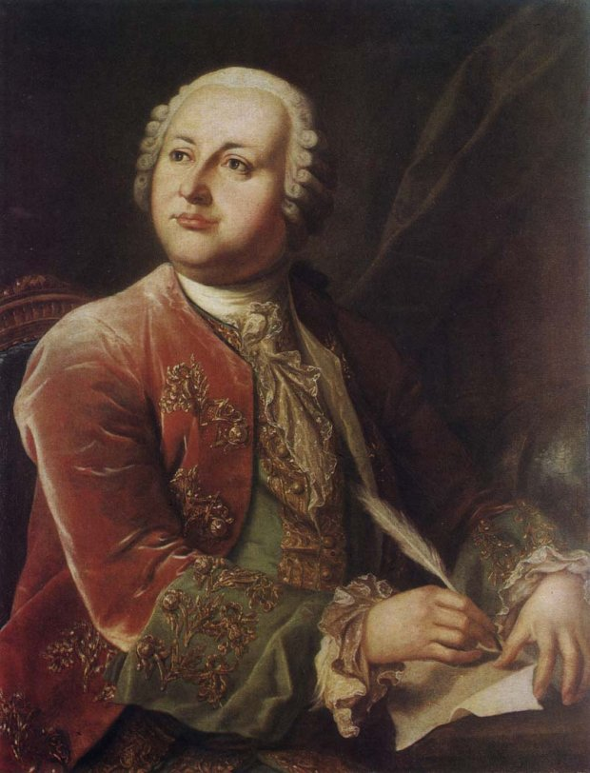
Первая попытка создать производство бисера в России относится к концу XVII века.
Идея массового производства бисера в России принадлежит М.В. Ломоносову, который в 1754 г в Усть-Рудицах организовал первую фабрику.

Slide 4

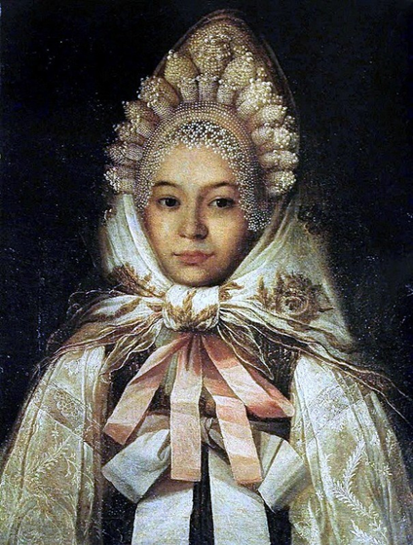
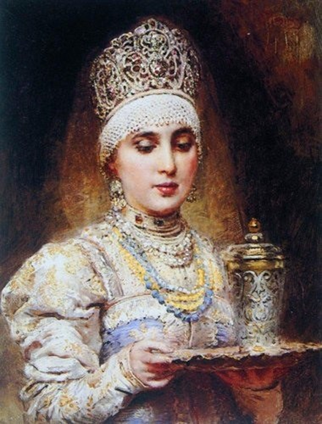
Изделия, расшитые жемчугом, славились на весь мир и многие богатые иностранные купцы отдавали круглые суммы за расшитые бисером одежды, оклады икон, плетеные украшения.

Slide 5

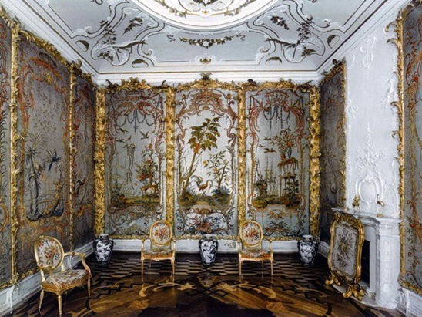
Стеклянные зерна использовали и для отделки интерьеров.
По свидетельствам знаменитого русского историка быта И.Е. Забелина, в некоторых покоях Московского Кремля «стены клейстеровали мукой или клеем и по этому грунту насыпали стеклярусом.

Slide 6
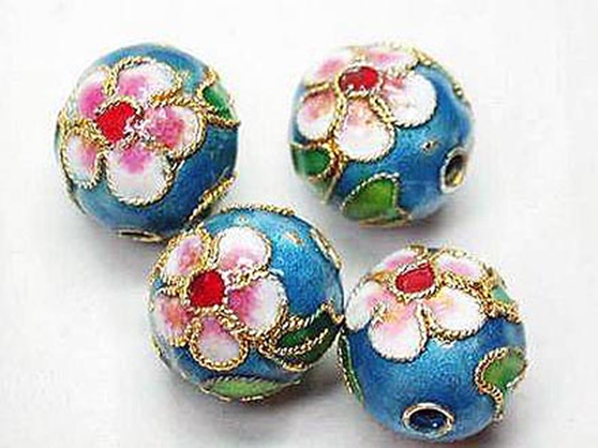

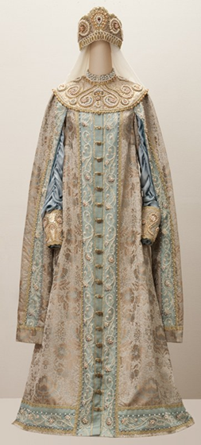
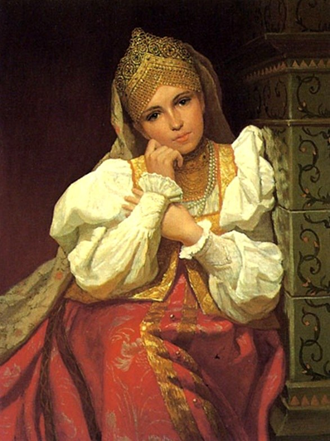
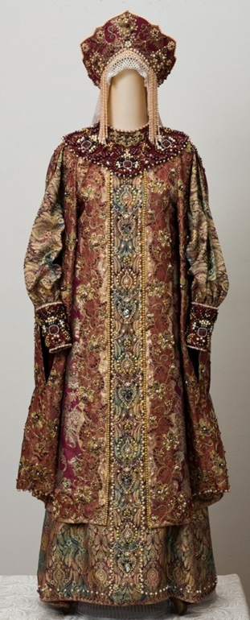
Жемчужный бисер нередко служил украшением одежды не только духовенства и знати, но и простых людей, которые с удовольствием расшивали свои парадные платья речным жемчужным бисером.

Slide 7
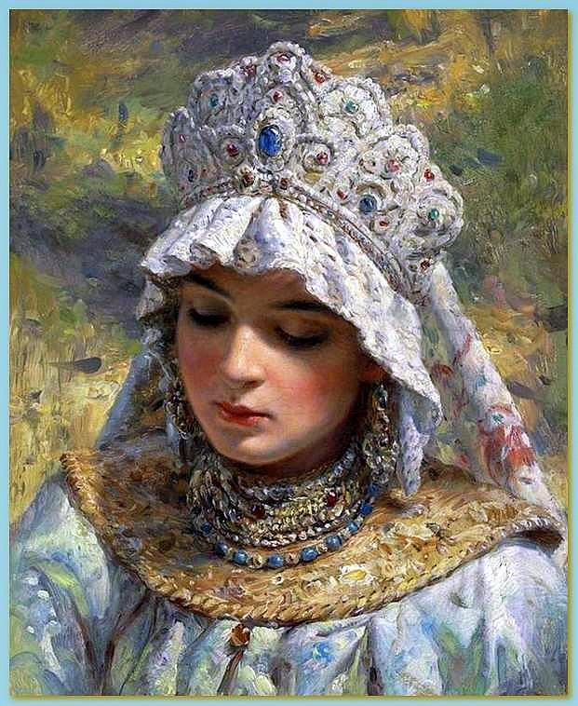
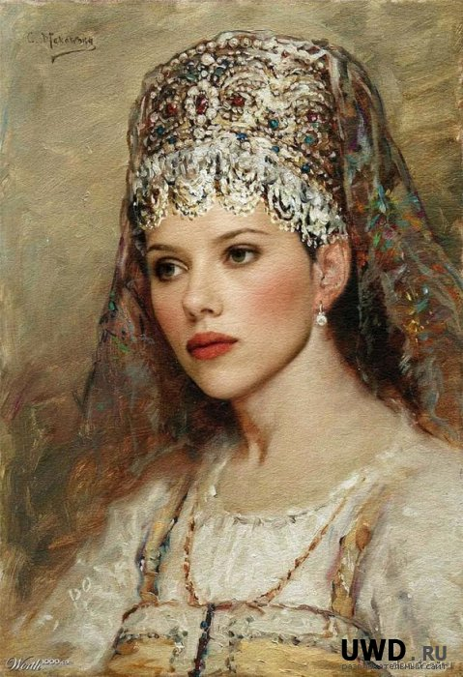
Особенно выделялись красотой головные уборы, расшитые золотыми нитями жемчугом и стеклярусом.

Slide 8
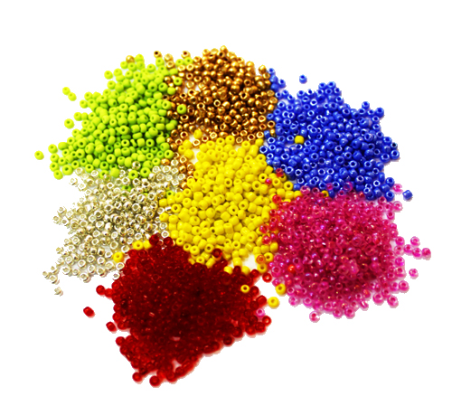
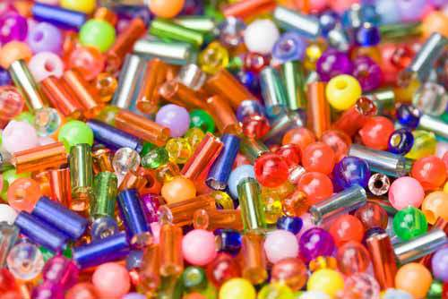
Когда же добыча жемчуга в России стала уменьшаться, а жемчуга для расшивки тканей и плетения различных украшений требовалось все больше, жемчужный бисер стал заменяться стеклярусом и искусственным бисером из стекла.

Slide 9
Слово «бисер» - это общее понятие. Бисером принято называть мелкие круглые или многогранные слегка сплюснутые бусинки из различного материала – отшлифованного стекла, хрусталя, металла, керамики – с отверстиями для продевания нитки. Более крупный бисер обычно называют бусинами. Стеклярус в отличие от бисера представляет собой отрезки стеклянной трубочки длиной более 3 мм.

Slide 10
Оглядываясь назад, мы видим, каких вершин достигло это древнее искусство в минувшие столетия. Но эпоха бисера не ушла безвозвратно в прошлое. Пришло время возрождения этого удивительного промысла!!!

Slide 11
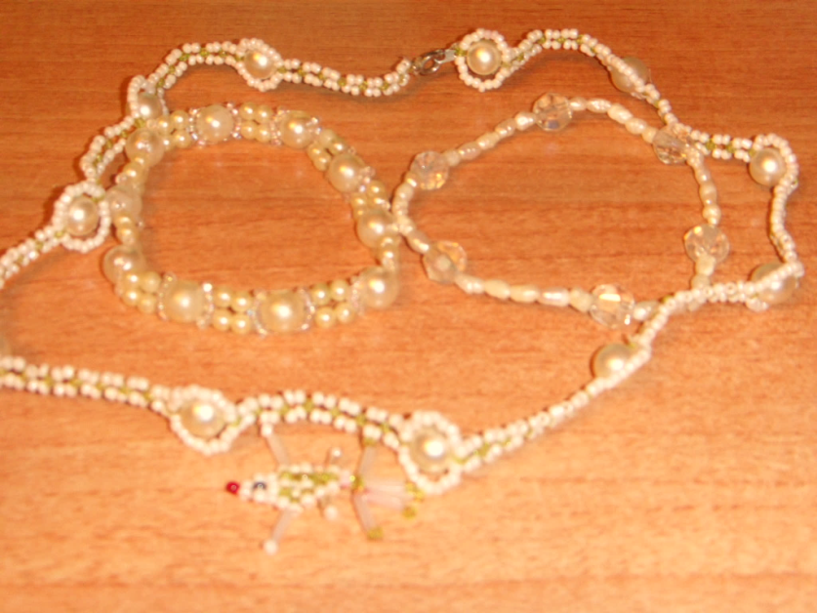
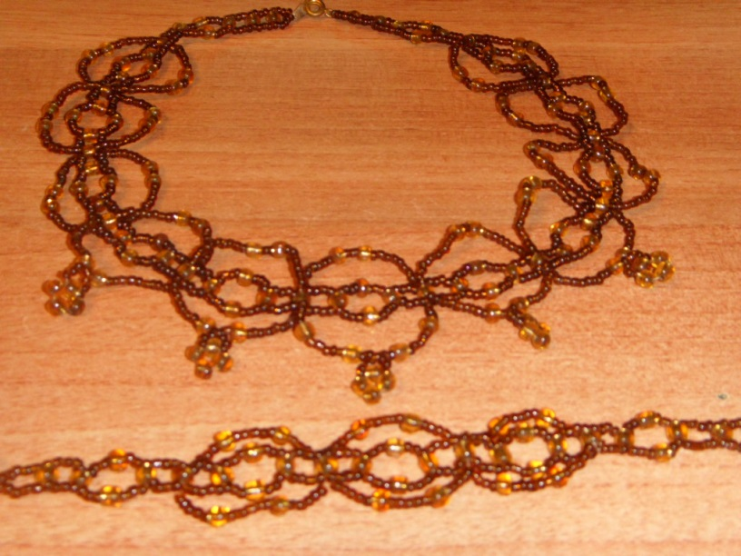
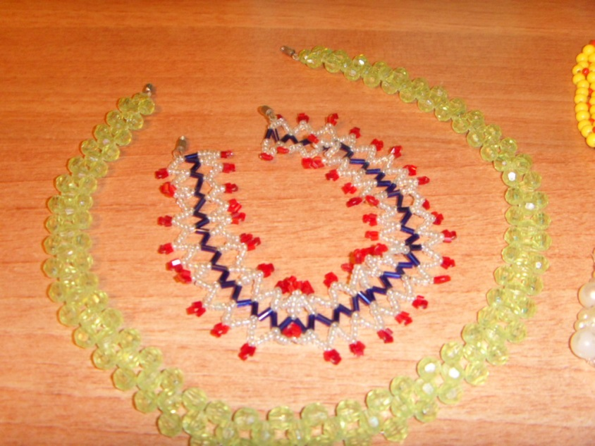
Что можно сделать из бисера

Slide 12
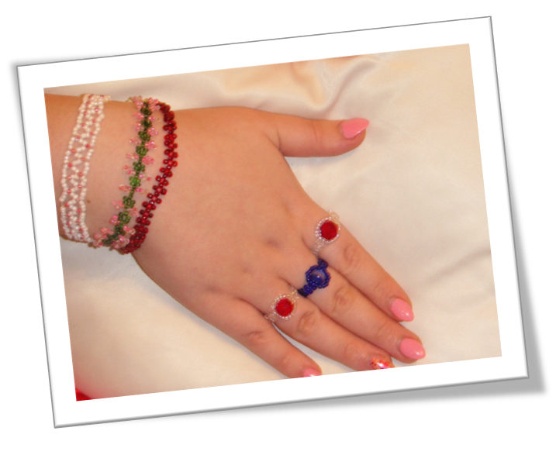
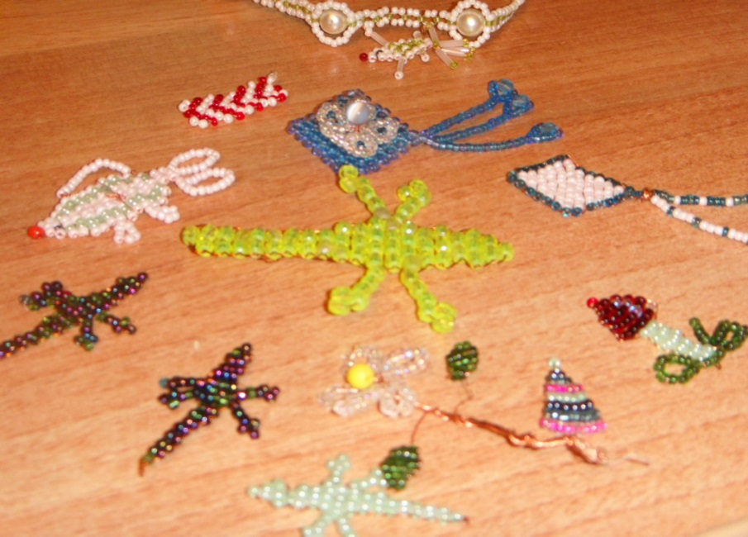

Slide 13
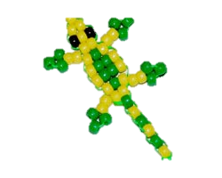
Мастер класс
Сегодня мы с вами плетем ящерицу из бисера. Данный мастер-класс отлично подойдет для того, чтобы по нему учить детей работать с бисером. Также, если вы никогда раньше не плели из бисера, используйте этот урок, как первый. Он очень прост, и хорошо обучает работе с проволокой и параллельному плетению.

Slide 14
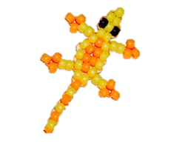
Наша ящерка получится абсолютно плоской, но симпатичной.

Slide 15
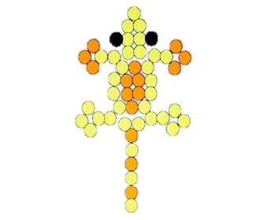
Схема ящерицы:
Чтобы сплести ящерицу по этой схеме, вам понадобится:
круглый бисер
проволока

Slide 16
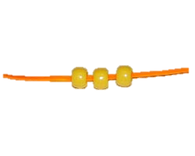
Наберите на проволочку 3 бисеринки.

Slide 17
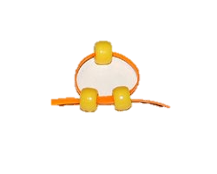
Пройдите концом проволочки через 2 бисеринки, получится треугольник.

Slide 18
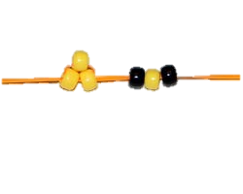
На тот же конец проволоки наберите еще 3 бисеринки.

Slide 19
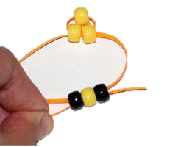
Теперь противоположным концом проволоки пройдите сквозь эти 3 бусинки и затяните.

Slide 20
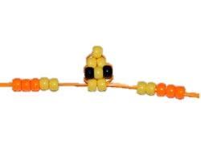
А далее на оба кончика наберите по 5 бисеринок.

Slide 21
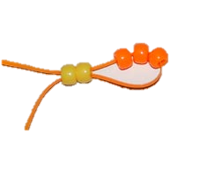
Потом верните проволочки обратно и снова пройдите ими по первым 2-м бисеринкам.

Slide 22
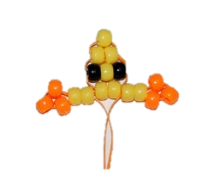
Вот и готовы, лапки и голова.

Slide 23
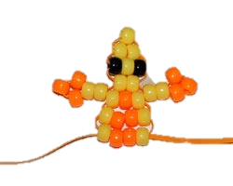
Наберите на проволочку 3 бисеринки, войдите в них соседней проволочкой и затяните. Повторите это еще 2 раза, набирая уже по 4 бисеринки.

Slide 24
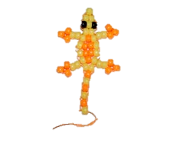
Затем еще 1 ряд из 3-х бисеринок, и снова лапки, по той же схеме. Следующий ряд из 2 бисеринок и хвостик делаете так же рядами, но по 1 бисеринке.
Такой урок плетения ящерицы будет очень простым даже для ребенка.

Slide 25
Спасибо за внимание

